Slide 1
«Как помочь зимующим птицам?»
Авторы проекта:
Баранова О.В.
Пряничникова Н.Д.
Участники проекта:
дети второй
младшей группы

Slide 2
Цель:
-привлечь внимание детей к вопросам окружающей среды
-приобщить к решению некоторых экологических проблем

Slide 3
Задачи:
-ознакомление детей с зимующими птицами Москвы
-формирование представления о роли человека в жизни зимующих птиц
-воспитание бережного отношения к природе, забота о птицах зимой, изготовление кормушек

Slide 4
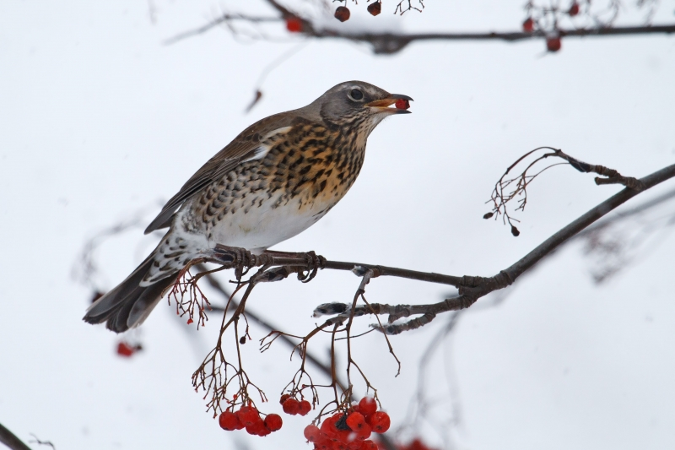
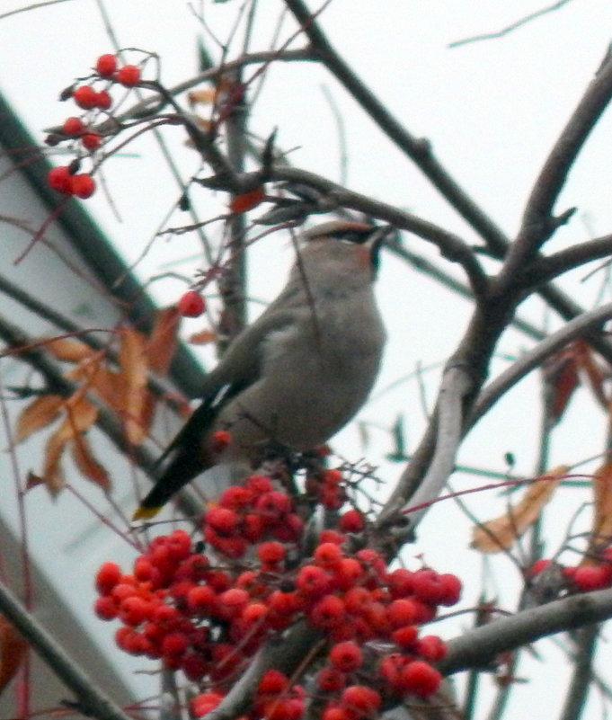
«Что будут есть птицы, когда закончатся ягоды рябины?»

Slide 5
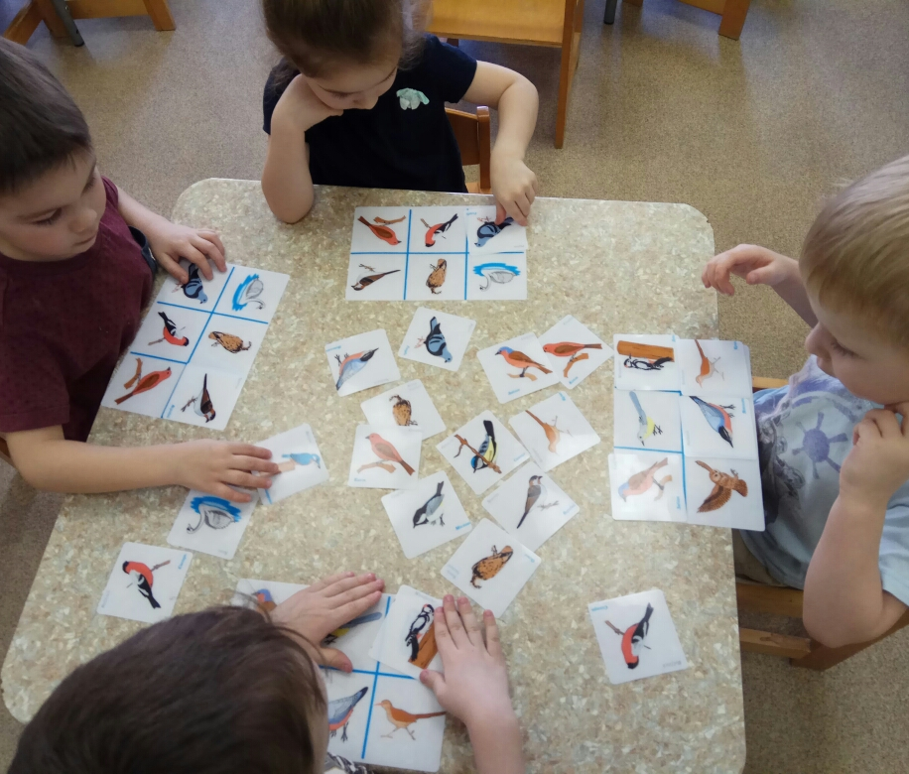
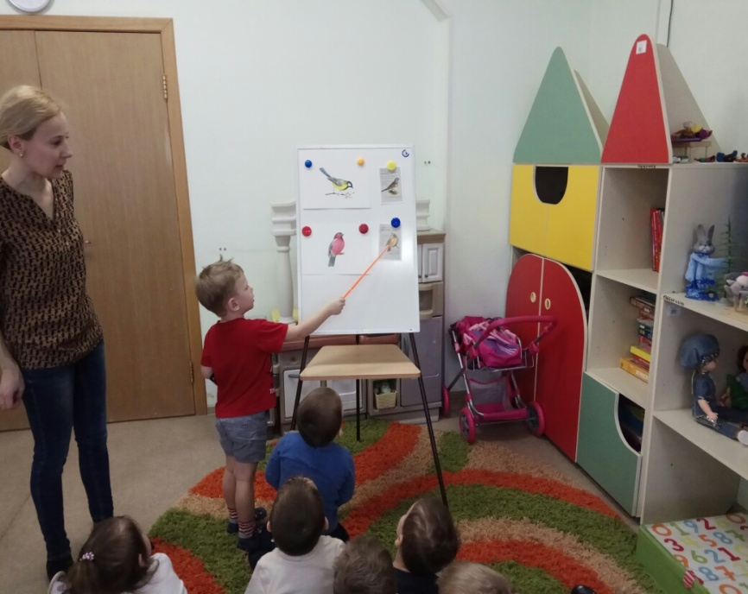
Знакомство с зимующими птицами

Slide 6
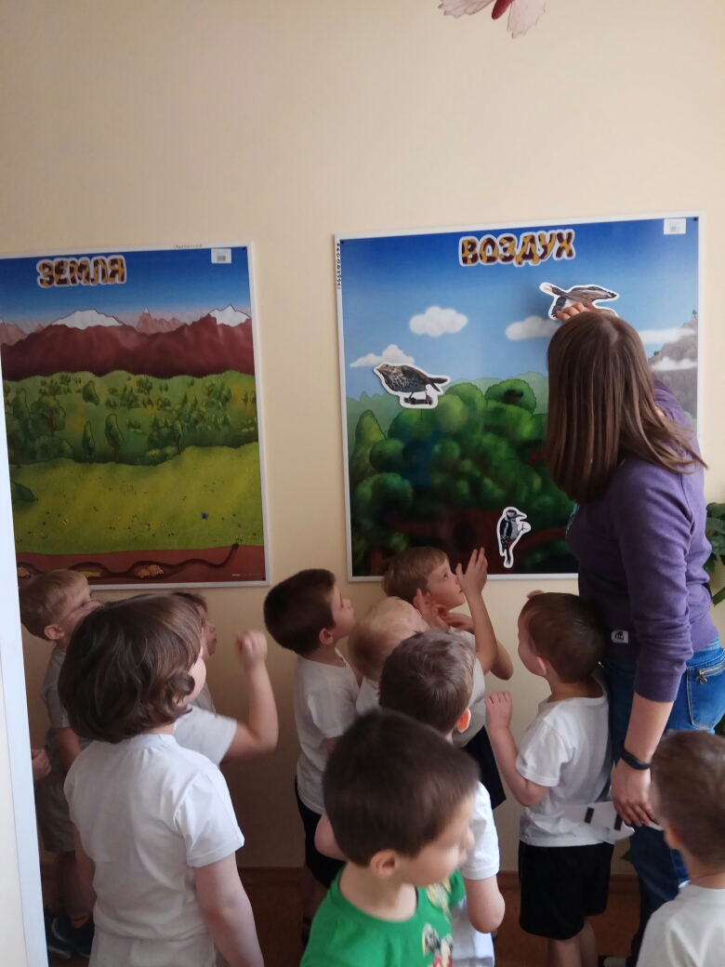
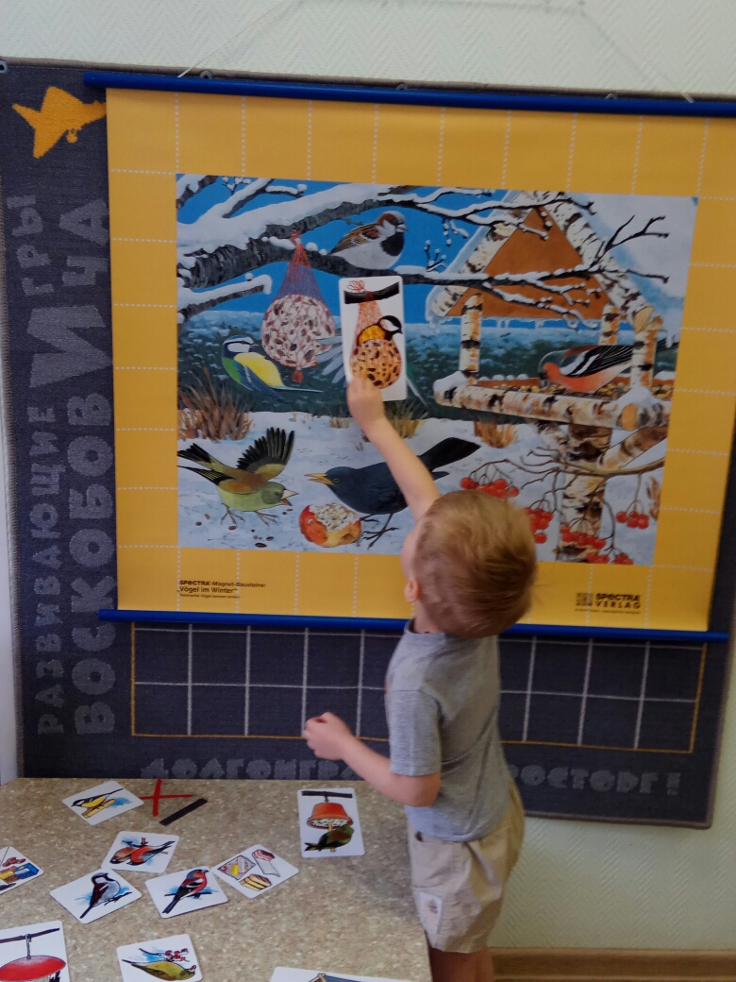
«Что мы знаем о птицах?»

Slide 7
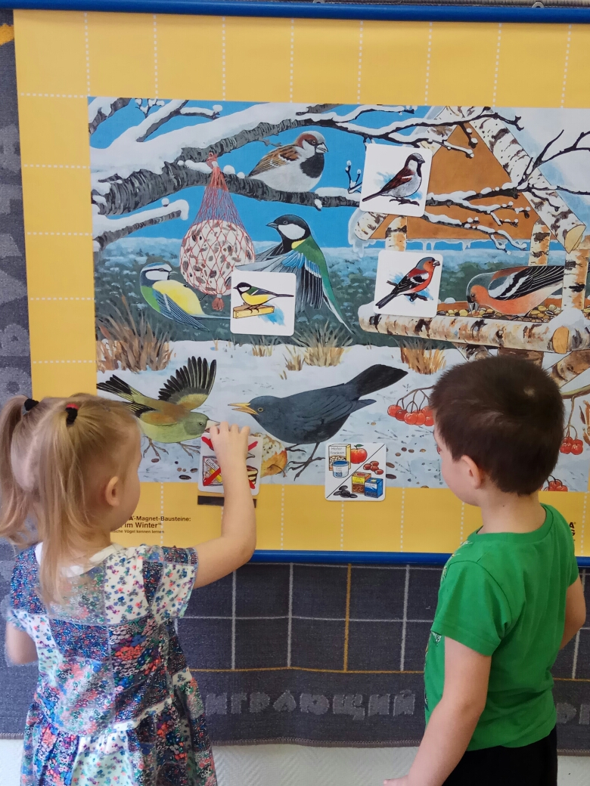
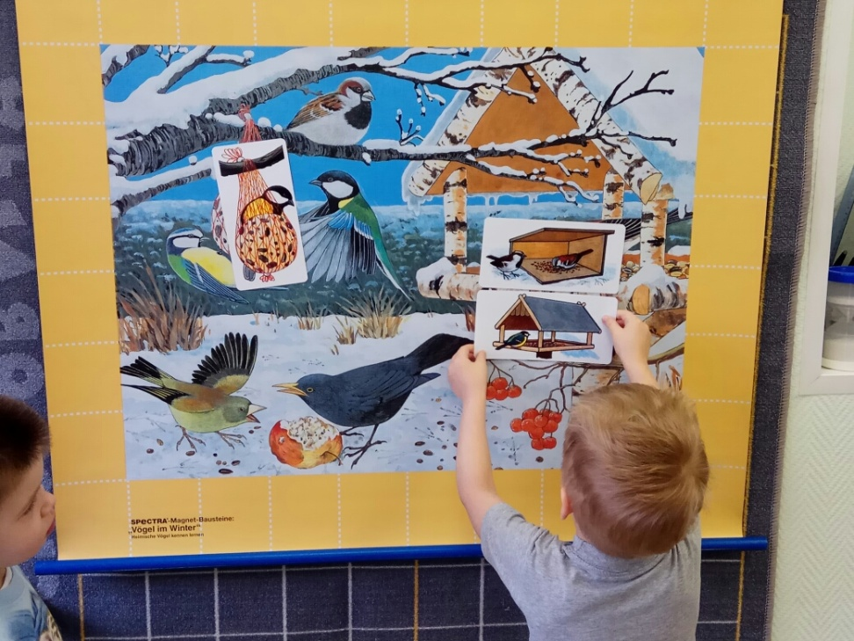
Покормите птиц зимой

Slide 8
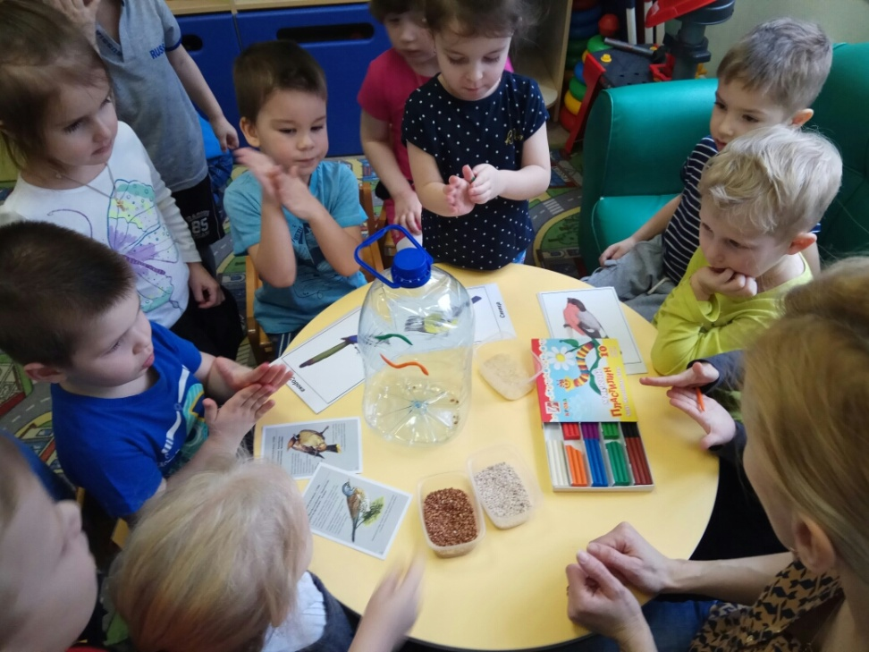
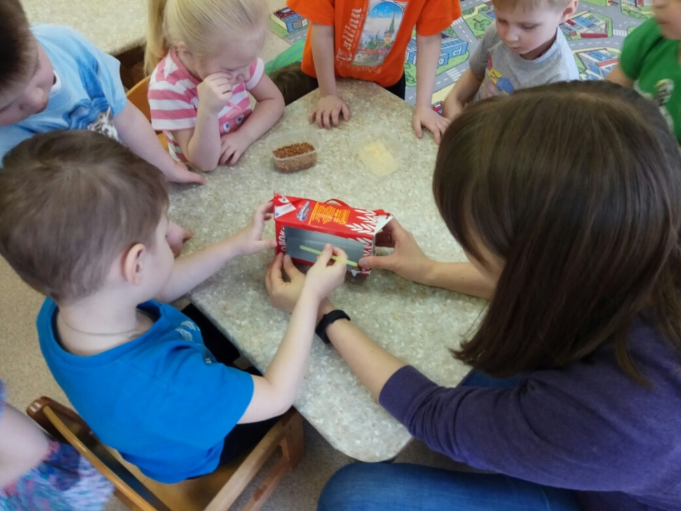
Изготовление кормушек

Slide 9
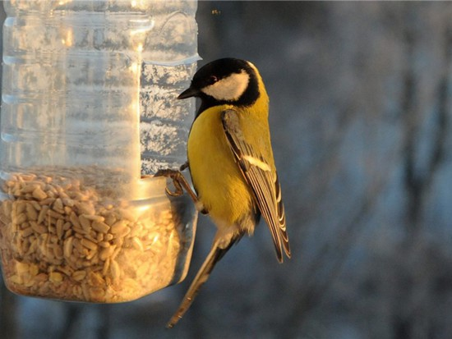
Цель достигнута!

